Slide 1
Формы и методы организации внеклассной деятельности обучающихся
Выполнила Байзель Н.Г.,
учитель технологии МБОУ
«Самофаловская СОШ»
Городищенского района

Slide 2
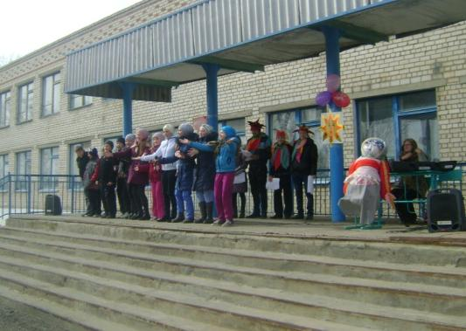
Театрализованные представления

Slide 3
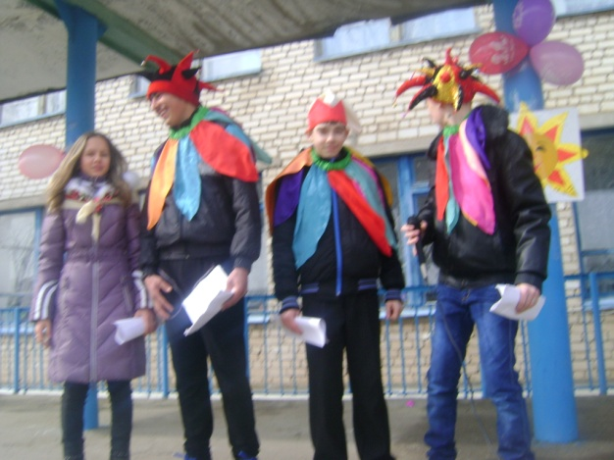

Slide 4
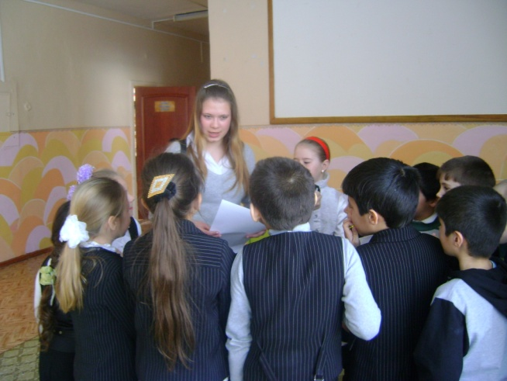
конкурсы

Slide 5
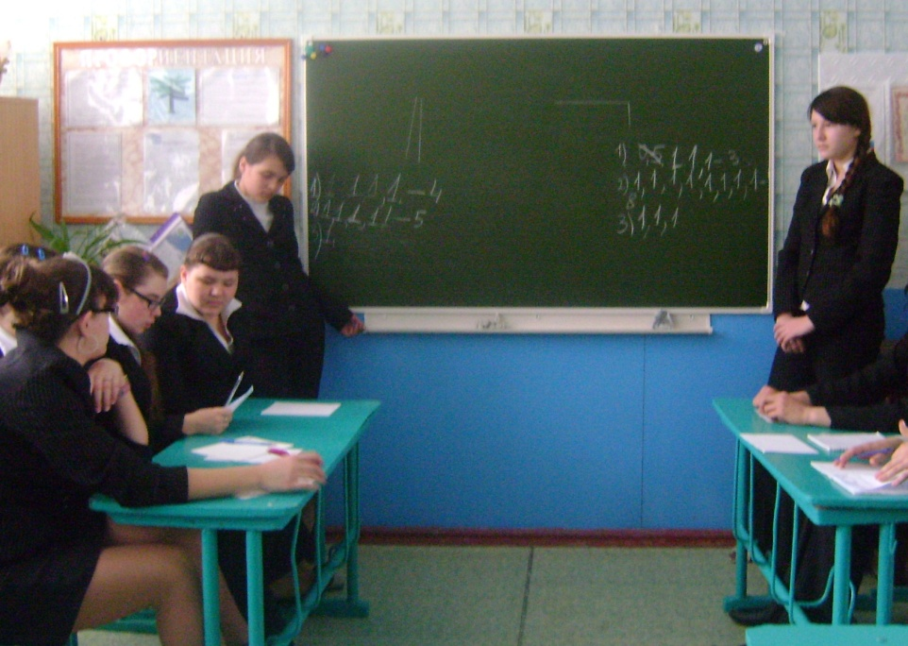
викторины

Slide 6
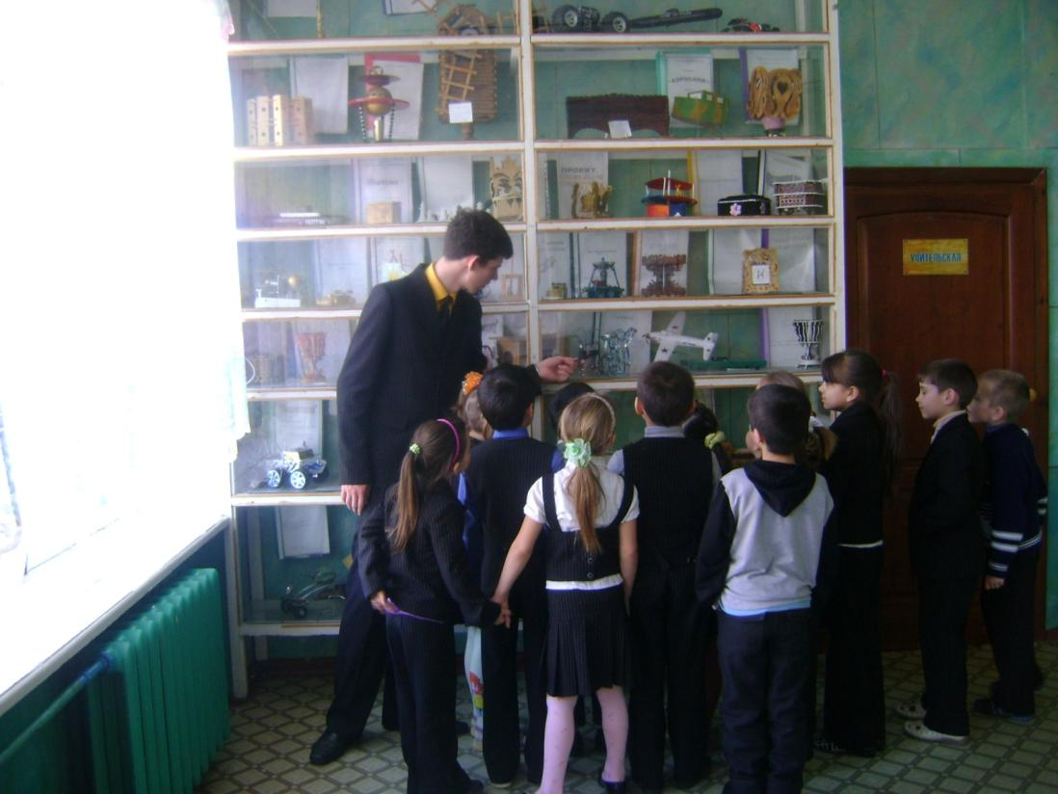
экскурсии

Slide 7
экскурсии

Slide 8
выставки

Slide 9
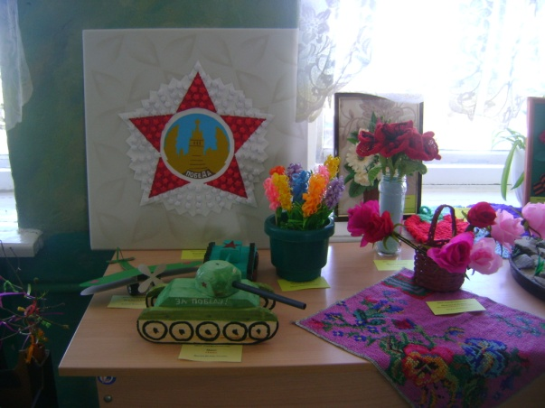
выставки

Slide 10
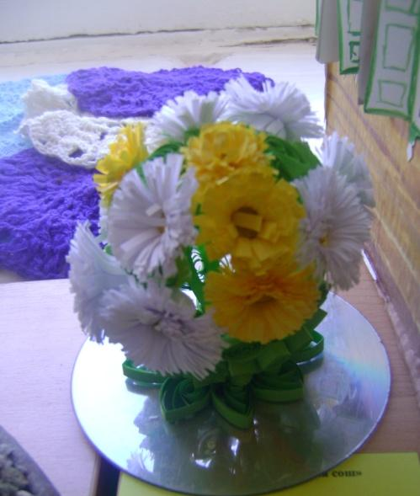
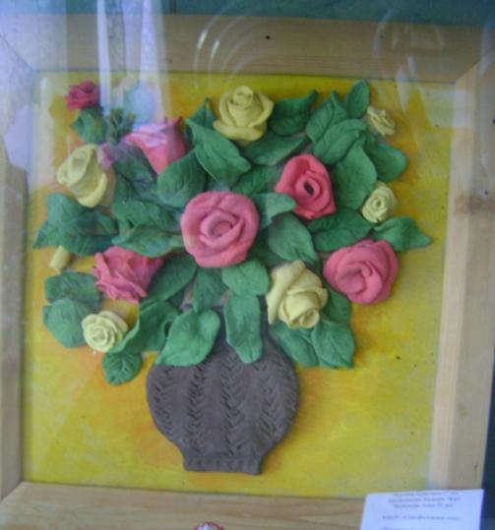
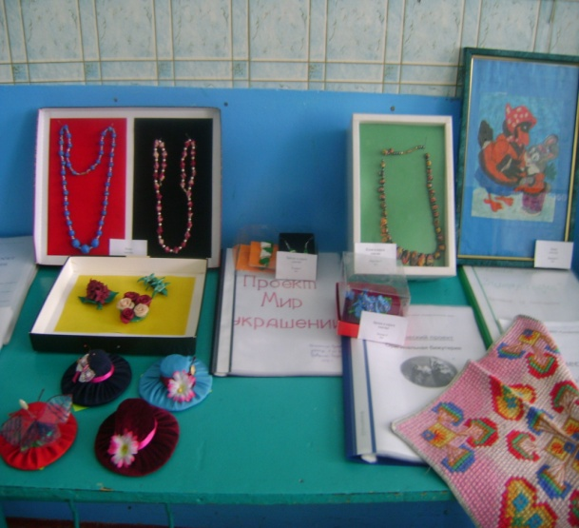
выставки

Slide 11
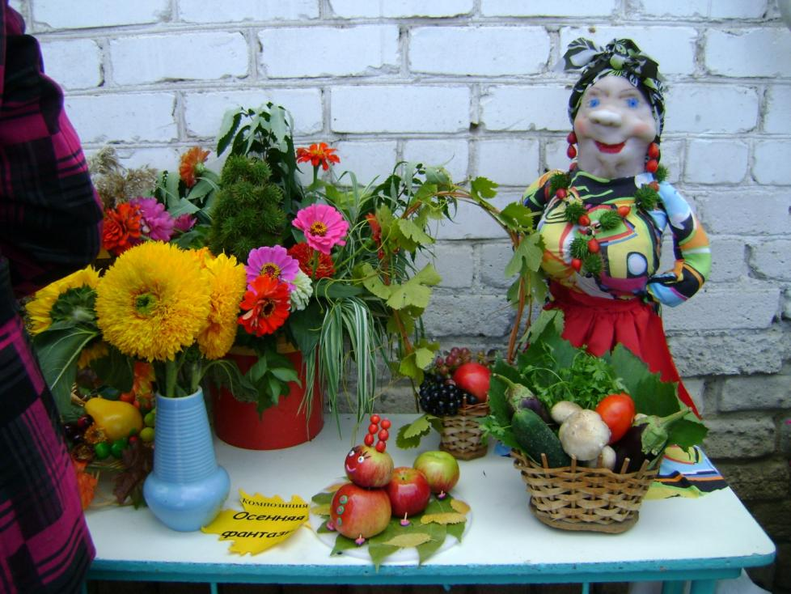
Выставки

Slide 12
выставки

Slide 13
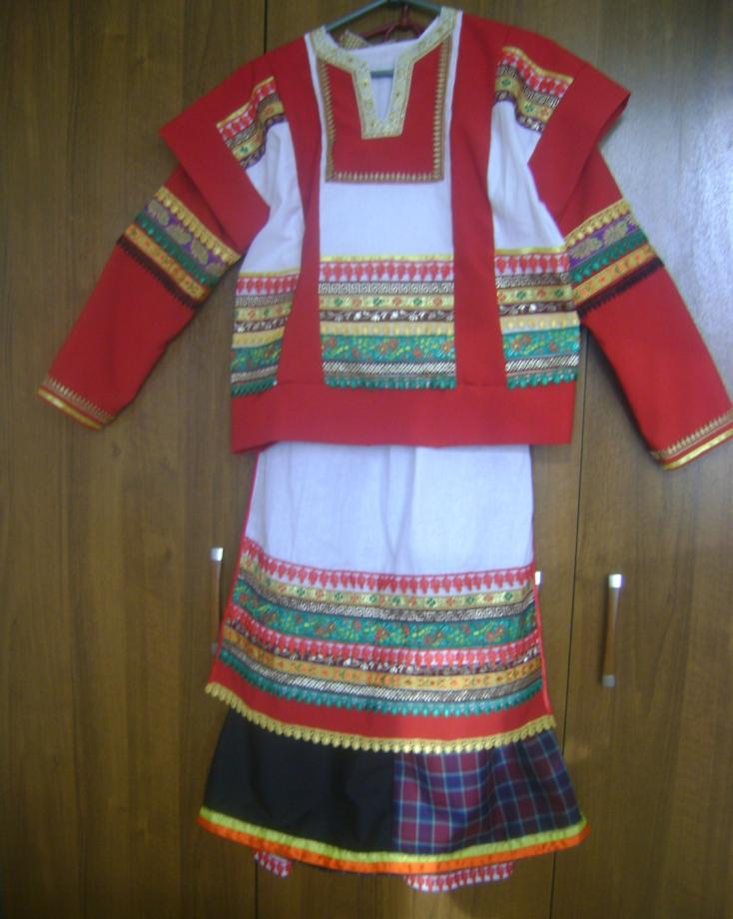
проекты

Slide 14
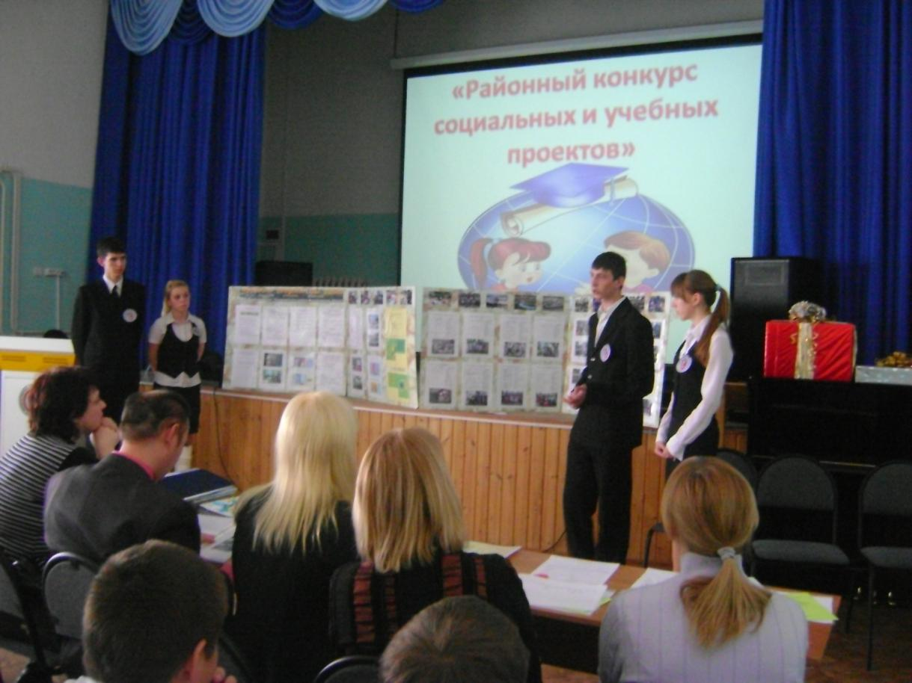
проекты

